Slide 1
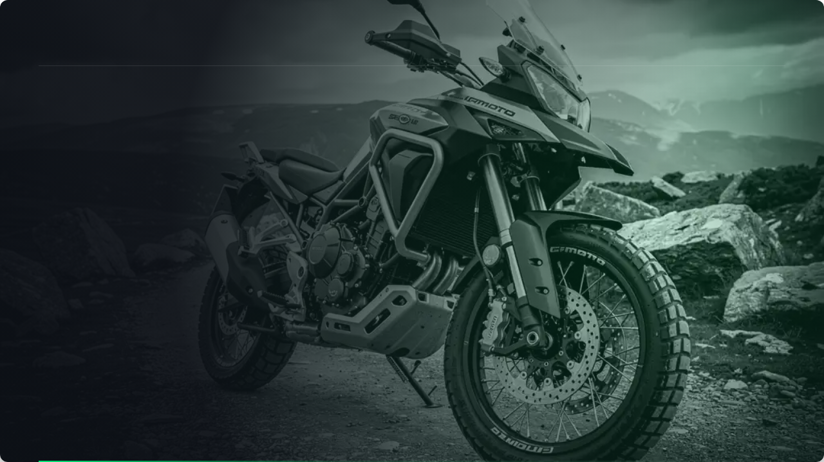
КОРПОРАТИВНАЯ ПРЕЗЕНТАЦИЯ
МОТОТЕХНИКА • ТЕХНОЛОГИИ • ПАРТНЁРСТВО
МУЛЬТИБРЕНДОВЫЙ ПОСТАВЩИК И ПРОИЗВОДИТЕЛЬ МОТОТЕХНИКИ
Мотоциклы • Квадроциклы • Снегоходы • Запчасти • Экипировка

Slide 2


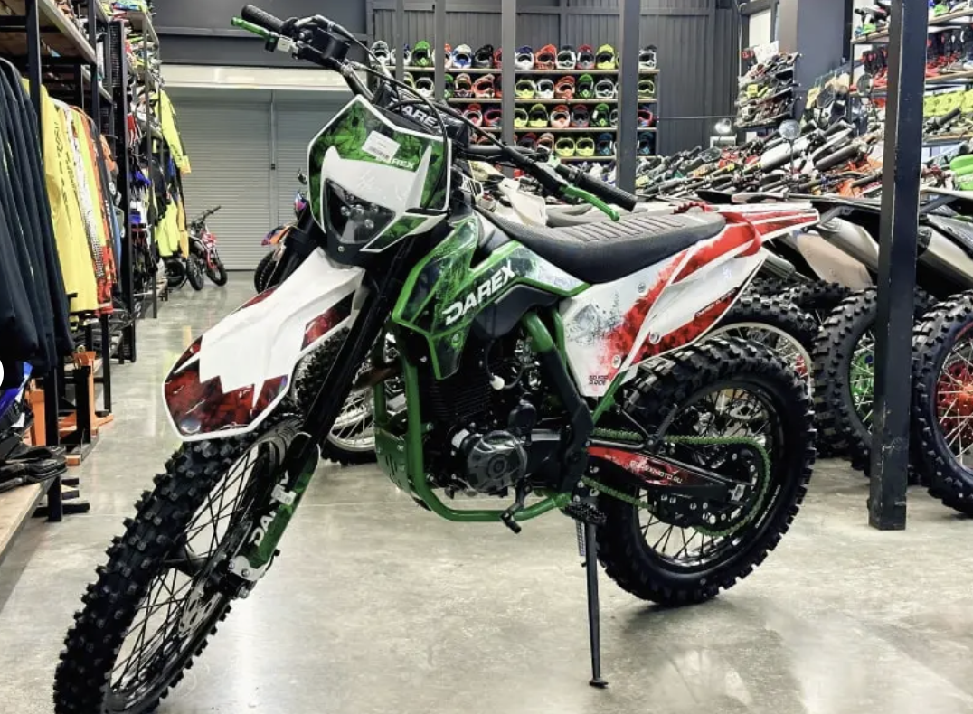

DAREX: КОМПАНИЯ ПОЛНОГО ЦИКЛА
Экосистема торговли, сервиса и производства
DAREX объединяет дистрибуцию мототехники, разветвлённую розничную и сервисную инфраструктуру, работу с ведущими мировыми фабриками и системное развитие собственного производства в России.
Работаем со всеми ключевыми категориями: эндуро, питбайки, дорожные мотоциклы, квадроциклы, снегоходы, буксировщики, скутеры, а также оригинальные комплектующие и экипировка.
7+
145K
Лет уверенной работы на рынке и сотрудничества с ключевыми брендами
Подписчиков в соцсетях (YouTube, VK, TG) — лидеры медиа-охвата отрасли

Slide 3














МАСШТАБ И ИНФРАСТРУКТУРА СЕТИ
10 ФИЛИАЛОВ
9 филиалов уже активно функционируют, 10-й готовится к открытию. Запланировано открытие ещё 3 региональных хабов.
Моторные залы
Сеть мотосервисов
Единый стандарт
Просторные шоурумы с полным ассортиментом техники в наличии. Тест-драйвы и профессиональные консультации перед покупкой.
Специализированные сервисные зоны в каждом городе: предпродажная подготовка, регулярное ТО, гарантийный ремонт и тюнинг.
Узнаваемые входные группы, унифицированная брендовая идентификация DAREX MOTO и высокий регламент обслуживания клиентов.

Slide 4


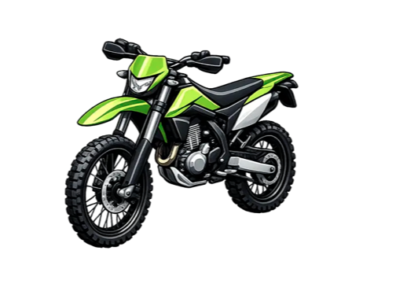
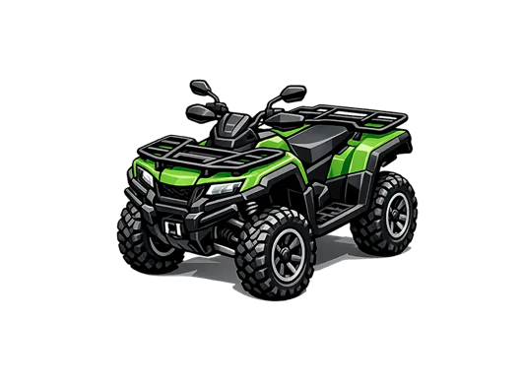
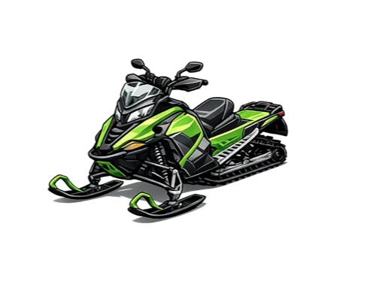
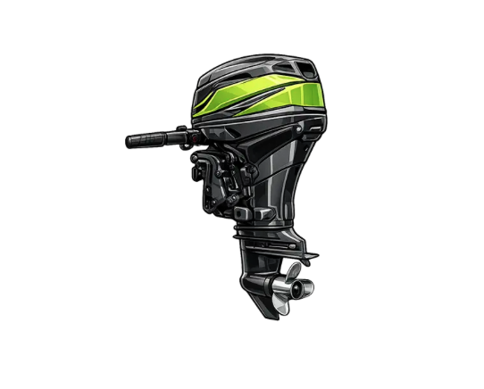
ШИРОКИЙ АССОРТИМЕНТ POWERSPORTS
Мотоциклы
Квадротехника
Зимняя техника
Запчасти & Экипировка
Эндуро, питбайки, дорожные и спортивные байки. Объёмы 125–300 см³ и выше.
Утилитарные и спортивные ATV, подростковые квадроциклы и мотовездеходы (багги).
Надёжные снегоходы, снегоуборочная техника, мотобуксировщики для охоты и отдыха.
2 540+ складских позиций запчастей, сертифицированные шлемы, защита, форма и тюнинг.

Slide 5















МУЛЬТИБРЕНДОВЫЙ ПОРТФЕЛЬ
Разные бренды — разные сегменты рынка
DAREX формирует комплексное товарное предложение для дилеров и оптовых партнёров, закрывая все ценовые категории — от доступных решений до спортивной техники премиум-класса.
Флагманский вектор DAREX
Собственный бренд DAREX занимает ключевое место в портфеле, обеспечивая повышенную маржинальность и эксклюзивные условия для стратегических партнёров.

Slide 6






ПРОИЗВОДСТВО И ЛОКАЛИЗАЦИЯ
ЦЕЛЬ ПРОЕКТА: Локализация мототехники в РФ с поэтапным наращиванием доли отечественных компонентов (ПП №719).
Производственная база
WMI и Статус
Сертификация
Разработка КД
Собственные узлы
Получен международный код изготовителя WMI НАМИ, право официального производства ТС.
Готовность образцов для испытаний ОТТС и ПСМ категорий L3 (мото) и L7 (квадроциклы).
Конструкторская документация под локализацию, подбор российских заводов-поставщиков.
Выпуск собственных рам, пластика, сидений и сборка по строгим критериям ПП №719.
Контракты на поставку машинокомплектов, регистрация марки DAREX, запуск продаж.

Slide 7

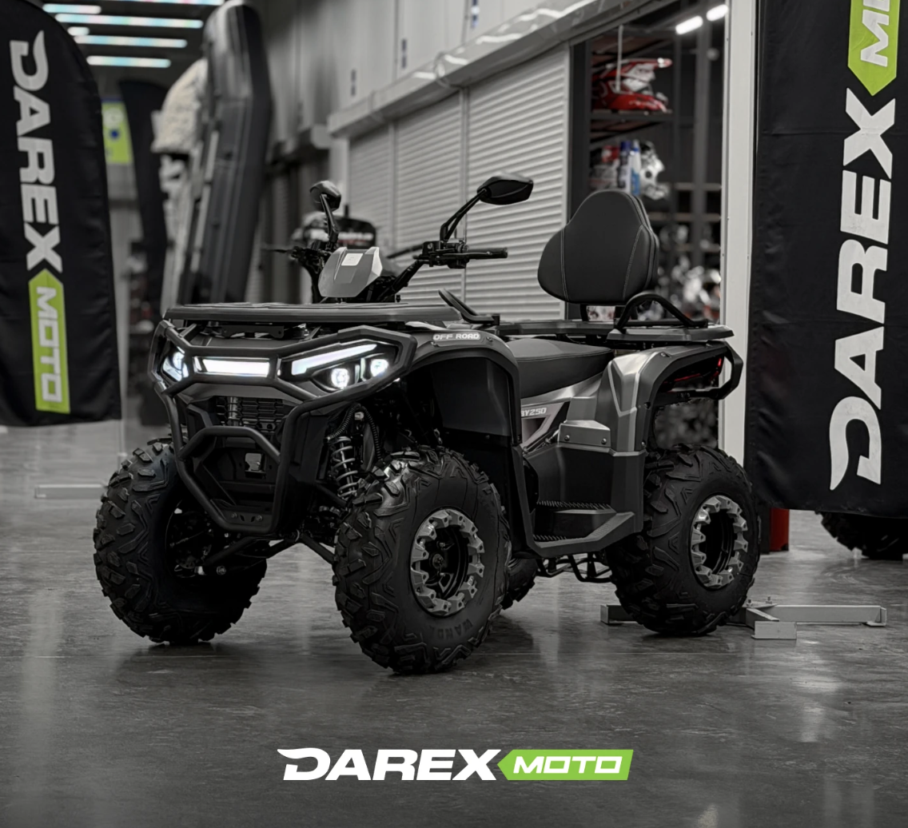
ПРОДУКТОВАЯ ЛИНЕЙКА DAREX
Собственные платформы L3, L7 и Snow
Хромомолибденовая сталь:
Высокопрочные рамы собственного проектирования с усиленной геометрией.
Надёжные двигатели:
125–300 см³ для эндуро L3, 150–200+ см³ для ATV, 378 см³ с вариатором для снегоходов.
Современная электрика:
LED-оптика, литиевые АКБ 12V/3Ah, электростартер, цифровая панель приборов.
Механика и ходовая:
Регулируемая подвеска, дисковая гидравлика, лебёдки и фаркопы в базе.

Slide 8


ПОЛНАЯ ЭКОСИСТЕМА DAREX
Полный цикл взаимодействия: Выбор → Покупка → Эксплуатация → Обслуживание → Запчасти
01. Шоурумы
02. Мотосервисы
03. Запчасти
04. Экипировка
Флагманские точки с живой экспозицией техники, тест-драйвом и подбором экипировки.
Авторизованное обслуживание, квалифицированные механики, регламентное ТО и гарантийная поддержка.
2 540+ позиций оригинальных запчастей и расходников на собственном складе.
Шлемы, мотоботы, очки, перчатки, защита тела и влагозащитная одежда для активного катания.

Slide 9






ПАРТНЁРСТВО И НОВЫЕ РЫНКИ
Оптовые поставки
Дилерские контракты
Дистрибуция
Прямые поставки мототехники, запчастей и аксессуаров по специальным оптовым прайсам.
Маркетинговая, гарантийная и товарная поддержка для региональных торговых сетей.
Эксклюзивные условия для крупных национальных и региональных дистрибьюторов техники.
Технологическое сотрудничество по ПП №719
Приглашаем ВУЗы, инжиниринговые стартапы и сертифицированных производителей комплектующих (рамы, пластик, подвески, электроника, телематика) для совместной локализации и реверс-инжиниринга.

Slide 10



НАЧНЁМ СОВМЕСТНЫЙ ДИАЛОГ
Готовы обсудить поставки мототехники, развитие дилерской сети в вашем регионе, выпуск техники под брендом DAREX и технологическое партнёрство.
ОПТОВЫЙ ОТДЕЛ И ДИСТРИБУЦИЯ
ПРОИЗВОДСТВО И ЛОКАЛИЗАЦИЯ
+7 (800) 300-73-06
Сабиров Ильнар — Генеральный директор
zabota@darex-moto.ru
Лыков Константин — Руководитель проекта
darexmoto.ru
+7 (917) 058-57-87

